Slide 1
PRIMER UČNEGA SKLOPA FOLKTALES ZA DELO NA DALJAVO PRI POUKU ANGLEŠČINE V OSNOVNI ŠOLI (PORTAL JAZON)
AVTOR: Ana Perović
INSTITUCIJA: OŠ bratov Polančičev Maribor

Slide 2
V prispevku je predstavljen izbrani učni sklop Folktales, ki je nastal v okviru razvojne naloge Jazon. Gradivo za izobraževanje na daljavo pri predmetu angleščina v OŠ je pripravila skupina za izobraževanje na daljavo predmeta angleščina. Vsi učni sklopi so usklajeni z veljavnim učnim načrtom za angleščino v osnovni šoli (4.–9. r., 2016).
Zakaj ravno ta učni sklop?

Slide 3
DNEVNIK DEJAVNOSTI – navodila, ki so označena z zeleno, so namenjena vodenju dnevnika napredka in zbiranju dokazov o učenju. Z zeleno označena navodila boš z učiteljem/-ico pregledal/-a na videokonferenci. POŠILJANJE DOKAZOV O UČENJU – z modro označene naloge moraš poslati na učiteljev/-ičin elektronski naslov, Google Drive ali pripeti na Padlet …
Naloge in dejavnosti učnega sklopa Folktales (3–5 ur) so namenjene razvijanju celostne sporazumevalne zmožnosti v angleščini.
Sklop vsebuje preglednico za branje navodil in natančne usmeritve za delo tako za učence kot tudi za učitelje, ki lahko sklop prilagajajo individualnim potrebam otrok, ki se zaradi različnih razlogov šolajo na daljavo.

Slide 4
NAMENI UČENJA
- pri učencih/-kah z ogledom videoposnetka obuditi splošno znanje o pravljicah in ljudskih pripovedkah;
- povezati podatke o obeh tipih besedil ter v nekaj povedih (ali po iztočnicah) pripraviti mnenje o videnem;
- prebrati najljubšo pravljico in v nekaj povedih zapisati refleksijo ter utemeljiti izbor pravljice oz. se pripraviti na pogovor o predvideni temi;
- razvijati zmožnost bralnega razumevanja;
- razvijati zmožnost govornega sporočanja na podlagi pripravljenih iztočnic;
- s kvizi in igrami utrditi pridobljeno besedišče ter ga uporabiti v novih sporočanjskih okoliščinah;
- s pomočjo aplikacije pripraviti svojo zgodbo po vzoru ljudskih pripovedk;
- samostojno napisati zgodbo po predvidenih merilih.

Slide 5
Kaj učenec spozna v tem učnem sklopu?
zanimivosti o pravljicah in ljudskih pripovedkah;
slovensko ljudsko pripovedko Zlatorog;
besedišče iz pripovedke Zlatorog;
slovensko ljudsko pripovedko Kurent;
nekaj priročnih fraz za tvorjenje zgodb.

Slide 6
1. Na povezavi si oglej video o predelavi pravljic in pripovedk v otroške risanke.
The real stories and their origin
Katero dejstvo, podatek te je najbolj presenetil? (pripravi beležko po ključnih besedah za ustni odgovor)
2. a) Na spletu poišči besedilo ene od svojih najljubših pravljic v angleščini.
b) Besedilo preberi in pojasni, zakaj ti je bila zgodba všeč kot otroku in kako nanjo gledaš sedaj, ko si starejši/-a.
Besedilo s kratkim pojasnilom (do 100 besed) pošlji na/preko povezave ________________
(možnosti: Google Drive, elektronska pošta, pripenjanje na Padlet …).
DEJAVNOSTI PRED BRANJEM
3. a) Pred branjem odgovori na vprašanja:
What kinds of stories do you know? Which one is your favourite?
Who told you stories when you were a child? What kind of stories did they tell?
What are some famous Slovenian stories? Do they teach the listener/reader something?
(pripravi beležke za ustni odgovor)
b) Sledi povezavi CHARACTERISTICS OF FOLK TALES (i-učbenik, str. 201).
Reši nalogo (povezovanje značilnosti ljudskih pripovedk z njihovo razlago).

Slide 7
4. Sledi povezavi The Goldenhorn (i-učbenik, str. 202 desno).
Prebral boš slovensko ljudsko pripovedko The Goldenhorn (Zlatorog).
DEJAVNOSTI PO BRANJU
Odgovori na vprašanja Where does this story take place?
Describe two main characters.
Describe the most important events in the story.
How was the problem solved?
How did the story end?
What did you learn from this folktale? What is its message?
Reši igro spomin na povezavi IGRA SPOMIN.
Učitelju pošlji posnetek zaslona rešene naloge.

Slide 8
5.
Na spletni strani SLOVENIA IN TALES, MYTHS AND LEGENDS
preberi še nekaj slovenskih pripovedk, mitov in legend.
b) Preberi ljudsko pripovedko o Kurentu.
c) Po prebrani zgodbi izpolni tabelo.
Beginning
Based on
Setting
Characters
Importance of certain numbers
Good vs. Evil
Phrases
Ending
Theme
Message

Slide 9
d) Prebral si pripovedko o Kurentu.
Je podoba Kurenta pozitivna? Kaj o kurentih vemo danes? Je v slovenski folklori še vedno prisoten? Kako?
Is the image of Kurent or Korant a positive one? What do you know about kurent today? Is he still present in Slovene folklore? How?
Kaj nam stare pripovedke povedo o življenju naših prednikov? Naštej še nekaj mitov, zgodb, legend iz slovenskega ustnega in pisnega izročila.
What do old legends tell us about the lives of our ancestors? Give examples of some other myths, stories and legends from Slovene oral and written tradition.
Na podlagi izhodiščnih vprašanj napiši pisni sestavek, ki naj obsega 130–150 besed.
Besedilo pošlji učitelju/-ici na/preko povezave ________________ (možnosti: Google Drive, elektronska pošta, pripenjanje na Padlet …).

Slide 10
6. a) Sledi povezavi STORY MAKER 1 in glede na navodila oziroma ponujene možnosti ustvari svojo zgodbo.
Zgodbo pošlji učitelju/-ici na/preko povezave ________________ (možnosti: Google Drive, elektronska pošta, pripenjanje na Padlet …).
b) Sedaj je na vrsti svobodnejše ustvarjanje.
Izmisli si svojo zgodbo. Napiši besedilo, ki naj ima zanimiv naslov in obsega največ 170 besed.
Pomagaj si z naslednjimi iztočnicami in v tabelo zapiši ključne besede.
Beginning
Based on
Setting
Characters
Importance of certain numbers
Good vs. Evil
Phrases
Ending
Theme
Message

Slide 11
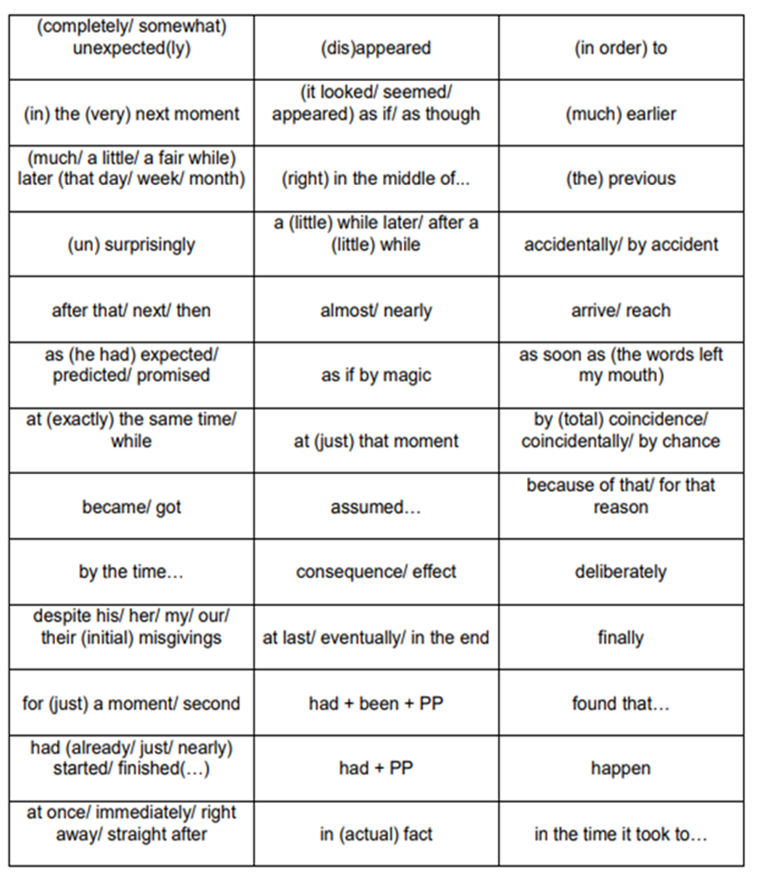
Pomagaj si tudi z besednimi zvezami, frazami, ki jih najdeš v tabeli.

Slide 12
c) S pomočjo kriterijev v tabeli ovrednoti svoj pisni izdelek in ga po potrebi izboljšaj.
Zgodbo pošlji učitelju/-ici na/preko povezave ________________ (možnosti: Google Drive, elektronska pošta, pripenjanje na Padlet …).

